Slide 1

Tuần 34
Ôn tập cuối năm học
Tiết 1
TIẾNG VIỆT 5
Tập 2

Slide 2



Slide 3

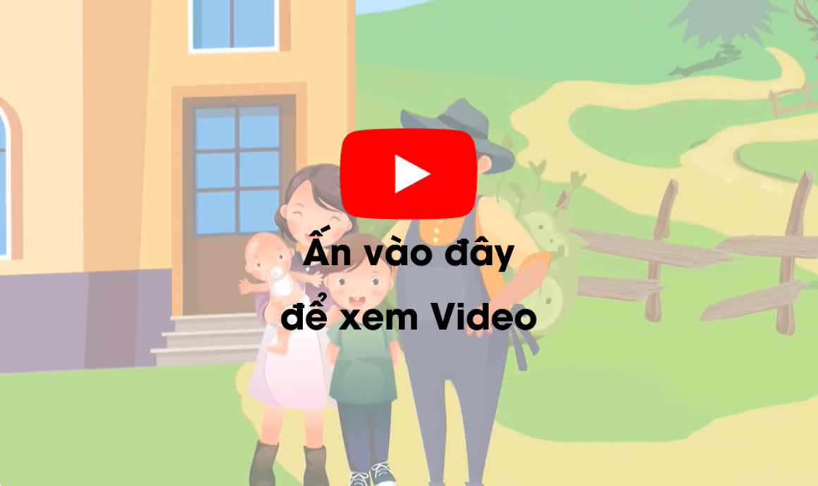
Cả lớp cùng xem video dưới đây:

Slide 4


Slide 5


01. ĐÁNH GIÁ KĨ NĂNG ĐỌC THÀNH TIẾNG, HỌC THUỘC LÒNG

Slide 6


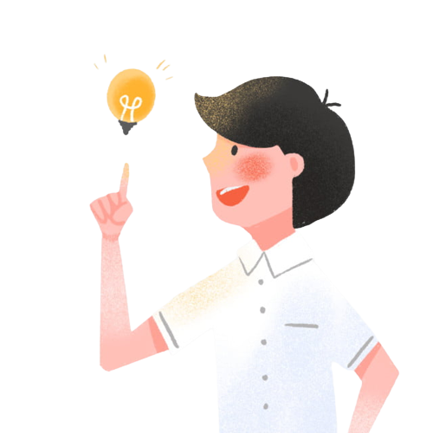
Đọc diễn cảm các đoạn hoặc bài đọc trong các văn bản đã học ở nửa cuối học kì II hoặc văn bản ngoài SGK.
Phát âm rõ, biết ngừng nghỉ sau các dấu câu, giữa các cụm từ.
Kiểm tra học thuộc lòng các khổ thơ hoặc bài thơ trong nửa cuối học kì II: Bài ca Trái Đất, Trăng ơi … từ đâu đến? , Ngày hội, Cô gái mũ nồi xanh.
HOẠT ĐỘNG CẢ LỚP

Slide 7
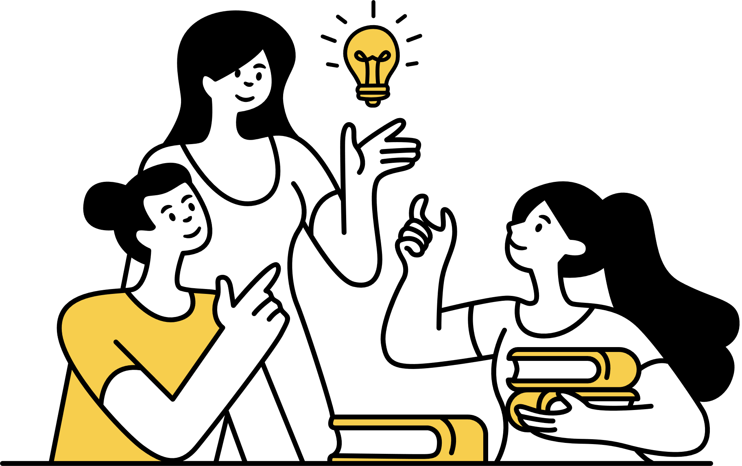
02
ĐỌC HIỂU VÀ LUYỆN TẬP

Slide 8


Nhiệm vụ 1: Làm việc độc lập
Đọc thầm bài đọc
Chuỗi ngọc lam và làm các BT trong SGK.

Slide 9
Nhiệm vụ 2: Báo cáo kết quả đọc hiểu và làm bài tập
?
Câu 1: Câu chuyện trên gồm mấy đoạn? Mỗi đoạn kể việc gì?
Đoạn 1: Từ đầu đến “Xin chú gói lại cho cháu!”: Cô bé Gioan muốn mua chuỗi ngọc lam ở cửa hàng của anh Pi-e.
Đoạn 2: Từ “Pi-e ngạc nhiên” đến “Cháu là Gioan”: Cô bé Gioan chỉ có một nắm tiền xu để trả cho anh Pi-e.

Slide 10
Nhiệm vụ 2: Báo cáo kết quả đọc hiểu và làm bài tập
?
Câu 1: Câu chuyện trên gồm mấy đoạn? Mỗi đoạn kể việc gì?
Đoạn 3: Từ “Anh đưa Gioan” đến “Thế là qua được năm nay!”: Anh Pi-e đã bán cho Gioan chuỗi ngọc với giá bằng số tiền mà em có.
Đoạn 4: Từ “Nhưng anh đã lầm” đến “Bằng toàn bộ số tiền mình có.”: Chị của Gioan tìm đến cửa hàng, hỏi về chuỗi ngọc.
Đoạn 5: Phần còn lại: Anh Pi-e giải thích và tiễn chị của bé Gioan về nhà trong niềm hi vọng một năm mới tốt đẹp.

Slide 11
Nhiệm vụ 2: Báo cáo kết quả đọc hiểu và làm bài tập
Câu 2: Vì sao Pi-e nói rằng cô bé Gioan đã trả giá rất cao để mua chuỗi ngọc?
?
Pi-e nói như vậy vì cô bé đã trả bằng toàn bộ số tiền em đã dành dụm được.

Slide 12
Nhiệm vụ 2: Báo cáo kết quả đọc hiểu và làm bài tập
Câu 3: Phát biểu cảm nghĩ của em về một nhân vật trong câu chuyện.
?
a) Gioan: Gioan là một cô bé rất ngây thơ, hồn nhiên nhưng có tình yêu và lòng biết ơn sâu sắc với người chị đã thay mẹ nuôi dạy mình.
b) Chị cô bé Gioan: Chị cô bé Gioan là một người thương yêu em và rất thật thà.
c) Pi-e: Pi-e là một người giàu lòng nhân hậu, biết nén nỗi đau riêng để mang lại niềm vui cho người khác.

Slide 13


Slide 14



Xem lại bài Ôn tập tiết 1, hiểu nội dung, ý nghĩa bài học.
Những học sinh chưa đạt yêu cầu trong phần kiểm tra đọc thành tiếng cần chuẩn bị để kiểm tra lại vào buổi sau..

Slide 15



Slide 16


